Slide 1
Das MINT-Lernzentrum an der ETH Zürich Armin P. Barth KS Baden, MINT-Lernzentrum ETHZ

Slide 2
Willkommen zum
Filmfestival
der
mit Abstand langweiligsten
Filme aller Zeiten

Slide 3
Filmfestival der langweiligsten Filme aller Zeiten – Film 1

Slide 4
Filmfestival der langweiligsten Filme aller Zeiten – Film 1
Frage:
Welche Strecke legt das Fahrzeug in dieser Stunde zurück?
( )

Slide 5
Filmfestival der langweiligsten Filme aller Zeiten – Film 2
Frage:
Welche Strecke legt das Fahrzeug in dieser Stunde zurück?
( )

Slide 6
Filmfestival der langweiligsten Filme aller Zeiten – Film 3
Frage:
Welche Strecke legt das Fahrzeug in dieser Stunde zurück?
( )

Slide 7
Filmfestival der langweiligsten Filme aller Zeiten – Film 4

Slide 8
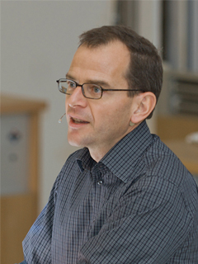
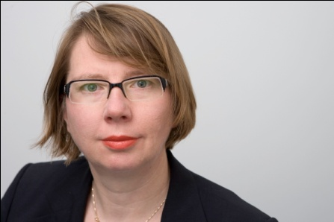
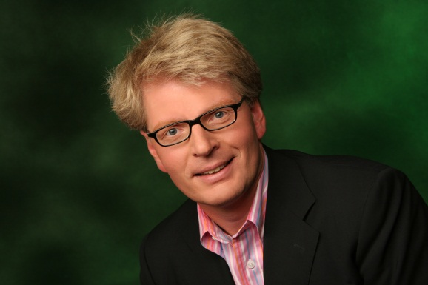
Leitung des Lernzentrums
Wissenschaftliche Leitung: Prof. Dr. Elsbeth Stern, Dr. Ralph Schumacher, Prof. Dr. Andreas Vaterlaus

Slide 9
Aufgaben des Lernzentrums: Förderung der MINT-Fächer in den Primarschulen
Wieso schwimmt ein Schiff aus Stahl, während ein kleines Stück Stahl sinkt?

Slide 10
Aufgaben des Lernzentrums: Lehr- und Lernforschung
Mathematische Konzepte verstehen: Selbsterklären, Erfinden oder doch direkte Instruktion?
Lennart Schalk, Armin P. Barth & Ralph Schumacher
Abteilung für Lehr- und Lernforschung

Slide 11
Aufgaben des Lernzentrums: Lehr- und Lernforschung
Zeichnen Sie bei einer dieser Abbildungen eine grafische Hilfe ein, die deutlich macht, wie die Masszahlen zustande kommen. Und erläutern Sie in Worten, wie die Masszahl bestimmt wird.

Slide 12
Aufgaben des Lernzentrums: Lehr- und Lernforschung
Alice hat die folgenden Abbildungen von Geraden vor sich. Sie ruft Bob an, der die Geraden nicht sieht, und möchte ihm erzählen, wie die Geraden aussehen und insbesondere, wie steil sie sind. Erfinden Sie eine Masszahl für „Steilheit“. Drücken Sie die Steilheit einer Geraden durch eine einzige Zahl aus, die Alice dann am Telefon nennen kann. Regeln:
1. Die Zahl soll für jede mögliche Gerade nach derselben Regel zustande kommen.
2. Es muss für Alice möglich sein, die Masszahlen allein aus den abgebildeten Grafiken ohne weitere Hilfsmittel präzise zu bestimmen.
3. Die Grösse der Zahl gibt Bob eine präzise Vorstellung davon, wie steil eine Gerade ist.

Slide 13
Aufgaben des Lernzentrums: Lehr- und Lernforschung
5 «erste Klassen» Kurzzeitgymnasium (dies entspricht der neunten Klasse in Deutschland). Insgesamt 110 SuS (56 Mädchen, 54 Jungen), pro Untersuchungsbedingung zwischen 21 und 23 SuS. Mittleres Alter ist 15.5 Jahre. In jeder Klasse wurden die Materialien von allen Untersuchungsbedingungen zufällig verteilt.

Slide 14
Aufgaben des Lernzentrums: Lehr- und Lernforschung
Referenzen:
Schalk, L., Barth, A., & Schumacher, R. (2012). Mathematische Konzepte verstehen: Erfinden schlägt Erklären. Talk given at the 77. Tagung der Arbeitsgruppe für Empirische Pädagogische Forschung (AEPF), Bielefeld, Germany.
Schalk, L., Barth, A., Deuber, R., & Schumacher, R. (2013). Constructing a base for knowledge transfer: Implementing comparison activities in classrooms. Poster presented at the Third International Conference on Analogy in Dijon, France.

Slide 15
Aufgaben des Lernzentrums: Unterrichtsmaterialien herstellen
Diverse Themen aus Mathematik, Physik und Chemie inklusive…
…Praetest und Posttest und Angebot einer Auswertung
…Ablaufplanung
…Kognitiv aktivierender Unterrichtseinstiege
…ausführliche Lehrtexte
…Selbsterklärungsaufgaben, Metakognition
…Übungsaufgaben und Lösungen
…ETH-Lernplattform

Slide 16
Unterrichtsmaterialien: Beispiel aus einem Praetest
Gegeben sei die Funktion .
Zudem sei irgendeine reelle Zahl. Was trifft zu?
(A)
(B)
(C)
(D) Die Optionen (A), (B) und (C) treffen alle nicht zu.

Slide 17
Unterrichtsmaterialien: Beispiel eines kognitiv aktivierenden Unterrichtseinstieges
Filmfestival der langweiligsten
Filme aller Zeiten

Slide 18
Unterrichtsmaterialien: Beispiele von Selbsterklärungsaufgaben:
Philipp sagt: Da der Graph der Normalparabel mit wachsendem x immer steiler wird, wird er also ab einer bestimmten Stelle senkrecht sein. Finden Sie ein erklärendes Argument, das Philipp davon überzeugen wird, dass er sich irrt.
Welchen Fehler begeht jemand, der als Ableitung der Funktion die Funktion vorschlägt? Worauf muss diese Person deutlich hingewiesen werden? Erklären Sie auch, wie es richtig heissen muss.

Slide 19
Unterrichtsmaterialien: Beispiel aus der Lernplattform
Lehrer: Bitte schreiben Sie einen kurzen Text (ohne Formeln) zu der Frage: Was ist die Bedeutung der Limesgesetze? Was besagen sie? Welche Art von Umformungen erlauben sie? Und warum sind sie plausibel?
Eine Schülerantwort: Die Limesgesetze besagen, dass der Limes die Grundoperationen respektiert. Am Beispiel der Addition bedeutet dies, dass der Grenzwert einer Summe der Summe der Grenzwerte der einzelnen Summanden entspricht. Mit den Limesgesetzen kann man die Grenzwerte von Folgen bestimmen, die aus der Multiplikation, Addition, Subtraktion, Division von uns schon bekannten Folgen bestehen. Nur ist dieses "Auseinandernehmen" nur gerechtfertigt, wenn die einzelnen Folgen wirklich auch konvergieren. Bei der Division von Folgen muss noch die zusätzliche Bedingung gelten, die ich oben schon beschrieben habe. Plausibel sind diese Gesetze, da wenn die konvergenten Folgen ihren Grenzwerten immer näher kommen, dann kommt die Summe der Folgen der Summe der Grenzwerte immer näher.(Summe kann man mit Produkt, Differenz, Quotient ersetzen in diesem Satz). Aber dies ist natürlich noch kein Beweis.

Slide 20
Unterrichtsmaterialien: Beispiel aus einem Posttest
Ernest Rutherford hat als einer der ersten den radioaktiven Zerfall beschrieben. Anfang 1900 berichtete er, dass die Aktivität von ²²⁰Rn in jeweils 60 Sekunden auf die Hälfte abnimmt. Welche der folgenden Funktionen modelliert die Aktivität von ²²⁰Rn nach t Sekunden richtig?
(A)
(B)
(C)
(D)
(E)

Slide 21
Aufgaben des Lernzentrums: Lehrpersonen weiterbilden
4. und 5. Oktober 2013: Grundkonzepte der Mechanik I: Trägheit und Wechselwirkung als Schlüssel zum Verständnis von Kräften (9. und 10. Schuljahr, Gymnasium)
25. und 26. Oktober 2013: Mobile Energiequellen – Batterien, Akkus und Brennstoffzellen in der Redox-Chemie (10. bis 12. Schuljahr, Gymnasium)
8. und 9. November 2013: Precalculus: Folgen, Reihen und Grenzwerte (10. und 11. Schuljahr, Gymnasium)

Slide 22
Aufgaben des Lernzentrums: Lehrpersonen weiterbilden
15. und 16. November 2013: Precalculus: Funktionen I (9. und 10. Schuljahr, Gymnasium)
22. und 23. November 2013: Schallausbreitung: Wie man mit Schall Entfernungen messen und Verborgenes sichtbar machen kann (7. bis 9. Schuljahr, Sekundarstufe I)
29. und 30. November 2013: Differentialrechnung I (11. und 12. Schuljahr, Gymnasium)
6. und 7. Dezember 2013: Energie in der Thermodynamik (9. und 10. Schuljahr, Gymnasium)

Slide 23
Das MINT-Lernzentrum an der ETH Zürich
Interesse?
MINT-Lernzentrum an der ETH Zürich
Clausiusstrasse 59
8092 Zürich
http://www.educ.ethz.ch/mint

